Slide 1
Картины для просмотра по теме «Овощи»

Slide 2
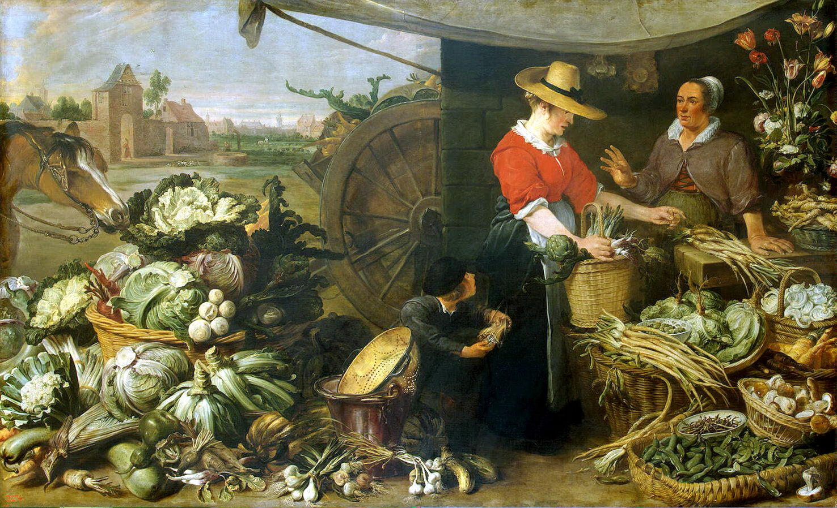
Овощная лавка

Slide 3
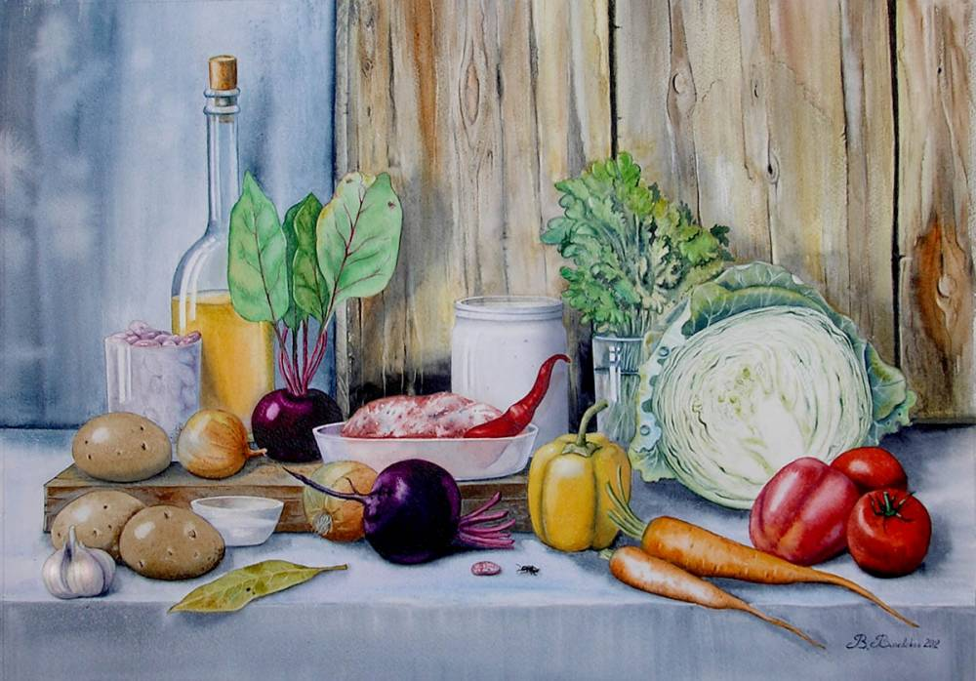
Валентина Валевская «Будущий борщ со сметанкой»

Slide 4
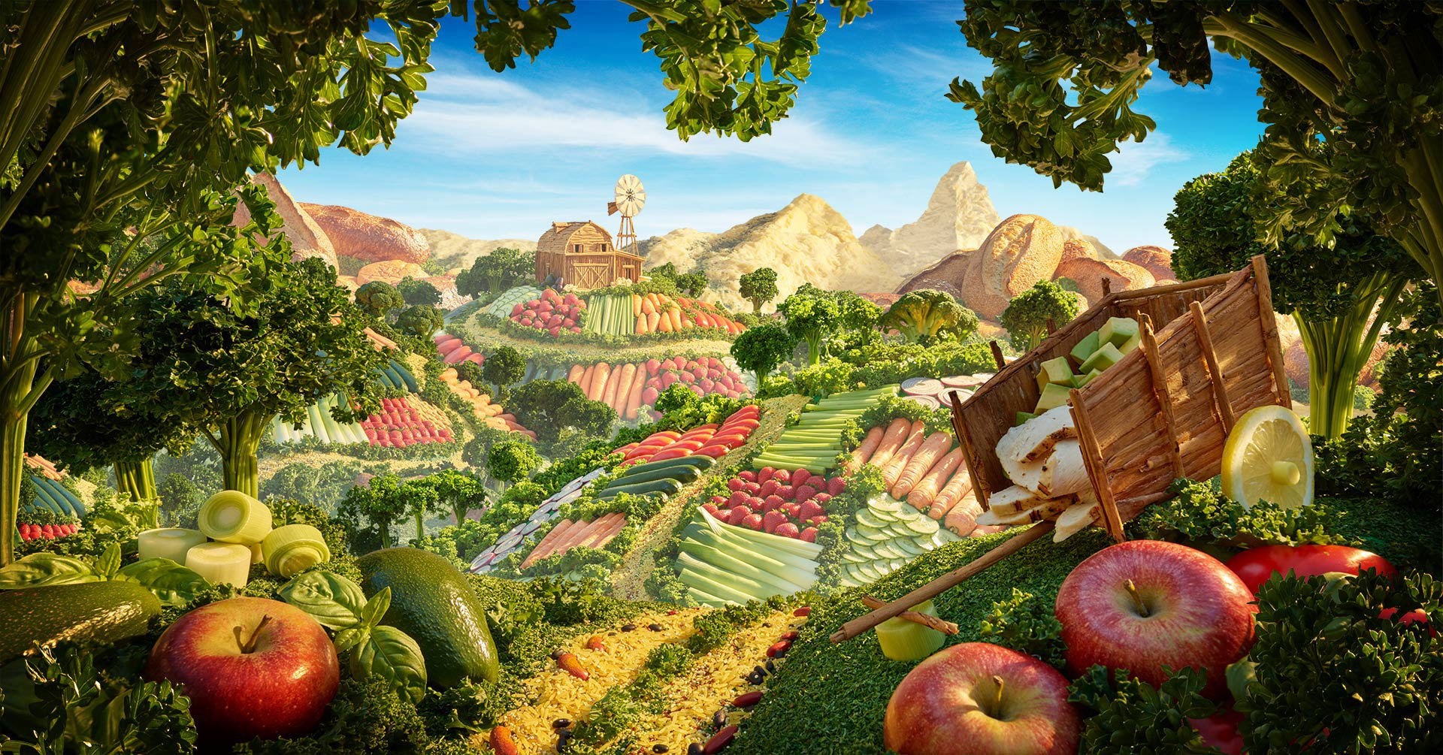
Карл Уорнер

